Slide 1

Bootcamp
Введение и обзор аналитических профессий
Notes:
Выбери любой подходящий макет с названием “Титульник”.

Slide 2


Антон Смирнов
Давайте знакомиться!
Декан факультета BI-аналитики, CEO в Конгру
11 лет занимаюсь аналитикой
Реализовал более 50 аналитический проектов
Реализовал проекты для: Донстрой, Softline, Egis, Webinar.ru, НМИЦ Эндокринологии, Ключ Авто и прочие.
Ех-тренер Microsoft по Power BI, провел тренинги для: KPMG, Газпром Нефть, Северсталь, Accenture.
Microsoft Financial Services Partner of the year 2019 за реализованный проект в Power BI Embedded.
Notes:
Стандартный слайд знакомства. Не меняем его, меняем текст в нем.

Slide 3

Что будет на буткемпе
Начало работы
Вводная часть
Excel
Продуктовая аналитика
Управление проектами
SQL
Базовая системная аналитика
на ~70% занятий будет единый кейс

Slide 4
Особенности буткемпа
Начало работы
Цель - погрузить вас в максимальное количество аналитических профессий и навыков.
Домашние задания не проверяются
Очень высокая интенсивность - всего 3 выходных за месяц
Попробуйте прочувствовать какие из тем вам откликаются больше
Задавайте больше вопросов в течение занятия

Slide 5
Типы аналитических профессий

Slide 6
Какие есть аналитические профессии
Бизнес аналитик/консультант
Бизнес аналитики/системный аналитик
Data аналитик/BI аналитик
Digital аналитик/веб аналитик/аналитик интернет маркетинга
Продуктовый аналитик
Финансовый аналитик

Slide 7
Какие нужны навыки везде
?

Slide 8
Основной навык:
Excel

Slide 9
Ранее было так:
Excel ~ 90% времени

Slide 10
Бизнес аналитик/консультант
?

Slide 11
Что такое бизнес анализ?
Notes:
Зачем это нужно знать?
Пойдет от общего к частному.

Slide 12
Бизнес анализ - это очень обширная сфера, которая от компании к компании может сильно отличаться.
Базово бизнес аналитик занимаются расчетом тех или иных ключевых для бизнеса показателей.

Slide 13
Миссия бизнес анализа
обеспечить организацию качественными данными для принятия правильных управленческих решений
Бизнес анализ делает расчеты перед принятием важного управленческого решения и отслеживает результат после принятия решения.

Slide 14
Какие задачи решает бизнес анализ?
Notes:
Зачем это нужно знать?

Slide 15
Какие задачи решает бизнес анализ?
1. Преобразование данных
Кейс: часто при загрузки данных из первоисточника с ними нельзя производить аналитический расчет.
2. Определение структуры данных.
Кейс: аналитик определяет чему равна 1 строка данных.
3. Определение методологии
Кейс: маржинальность можно считать по разному и нужно определить методологию учета постоянных расходов.
4. Расчеты бизнес показателей
Кейс: после преобразования данных бизнес аналитик делает расчеты ключевых показателей.

Slide 16
Кому подойдет профессия бизнес аналитика?
Людям, которым нравится понимать бизнес процессы и математика.
Кому не подойдет: творческим людям, тем кто больше любит общаться с людьми, чем работать с цифрами.

Slide 17
Бизнес аналитик/консультант
Excel
Глубокое понимание бизнеса
Умение общаться с заказчиком
Умение находить инсайты

Slide 18
Бизнес аналитик/системный аналитик
?

Slide 19
Системный анализ - это анализ работы крупных IT систем, написание требований к ПО для разработчиков и поиск решений, которые реализуют бизнес требования.

Slide 20
Миссия системного анализа
обеспечить организацию понимаем ограничений и особенностей работы крупных систем: ERP, CRM и прочие.
Системный анализ сопровождает любые доработки и приземляет желания заказчика с возможностями системы и команды разработки.

Slide 21
Какие задачи решает системный анализ?
3. Разработка технического задания
Кейс: разработать техническое задание на сайт интернет-магазина, в тз описать как должны быть реализованы основные функции магазина (корзина, лк, поиск), описать какие данные содержатся в базе данных, как туда попадают
4. Взаимодействие между системами
Кейс: системы могут обмениваться данными через EDI или API и системный аналитик разбирается в особенностях этого процесса.
1. Поиск решения, которое реализует бизнес требования
Кейс: выбор СУБД для интернет-магазина, исходя из потребностей бизнес заказчика
2. Определения формата доработки.
Кейс: системный аналитик должен разобраться с тем, как настроить сбор Client ID.

Slide 22
Кому подойдет профессия системного аналитика?
Людям, которым нравится понимать бизнес процессы и математика.
Кому не подойдет: творческим людям, тем кто больше любит общаться с людьми, чем работать с цифрами.

Slide 23
Бизнес аналитик/системный аналитик
Excel
Глубокое понимание работы IT системы
Умение составлять документы для разработчиков: требования, спецификации, тест планы
Умения собирать требования от заказчиков

Slide 24
BI — это автоматизация аналитических процессов для презентации данных в красивой форме.

Slide 25
Миссия business intelligence
обеспечить организацию оперативными данными для помощи в принятии управленческих решений.
BI делает решения более понятными и объективными. Помогает принимать их быстрее, что сверхважно для любой современной организации.

Slide 26
Кому подойдет профессия BI аналитика?
Людям, которым нравится одновременно и математика, и дизайн. Те, для кого работа в Excel слишком скучна, а работа дизайнером слишком нерезультативна.
Кому не подойдет: абсолютным гуманитариям с одной стороны и разработчикам с нулевым понимаем бизнеса с другой стороны.

Slide 27
Кому подойдет профессия BI аналитика?
Людям, которым нравится досконально понимать работу очень крупной системы, документировать требования для разработки от заказчика.
Кому не подойдет: людям не очень внимательным к деталям, тем кто хочет разбираться в бизнес процессах больше, чем в технических деталях.

Slide 28
Классический BI-аналитик должен уметь
Работать с табличными данными - тот же Excel или SQL
Использовать статистические функции: DAX, Power Query и прочие
Визуализировать отчёт как минимум в одной BI-системе
Автоматизировать обновление данных
Общаться с заказчиком и понимать бизнес задачу

Slide 29
Веб аналитик/digital аналитик
Понимание интернет маркетинга
Понимание UX/UI
Умение работать в GA/YM
Excel, BI, SQL - опционально

Slide 30
Продуктовый аналитик
Понимание логики работы продукта
SQL
Метрики и гипотезы
BI инструменты

Slide 31
Финансовый аналитик
Понимание финансов предприятия
Excel
Excel
Excel

Slide 32

Практическое задание
К следующему уроку
Решить для себя какой тип аналитика вам ближе и какой список навыков нужно развивать в первую очередь

Slide 33
Спасибо за внимание!
Мои контакты для оперативной связи:
Портал GeekBrains
+7 926 215 72 62
Telegram: @smirnovant
Youtube канал Kongru
anton.smirnov@hotmail.com

Slide 34
Notes:
Стандартный слайд. Не меняем его совсем. Но всегда используем в конце презентации.

Slide 35
Bootcamp
Введение и обзор аналитических профессий
Notes:
Выбери любой подходящий макет с названием “Титульник”.

Slide 36
Что будет на буткемпе
Начало работы
Обзор аналитический профессий
Что изменилось в 2022 году?

Slide 37
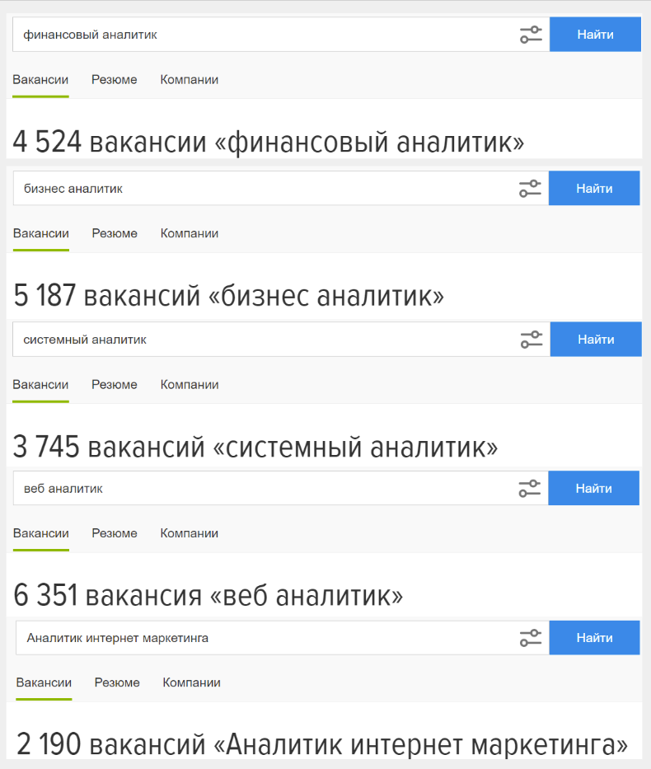
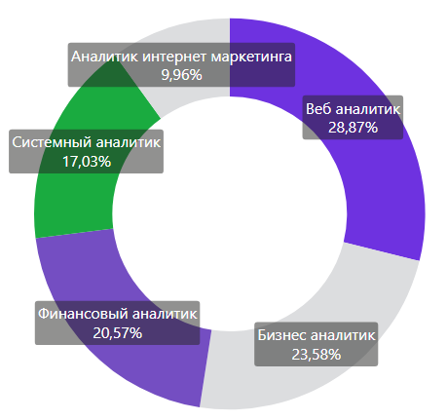
HH на июль 2021 года по России

Slide 38
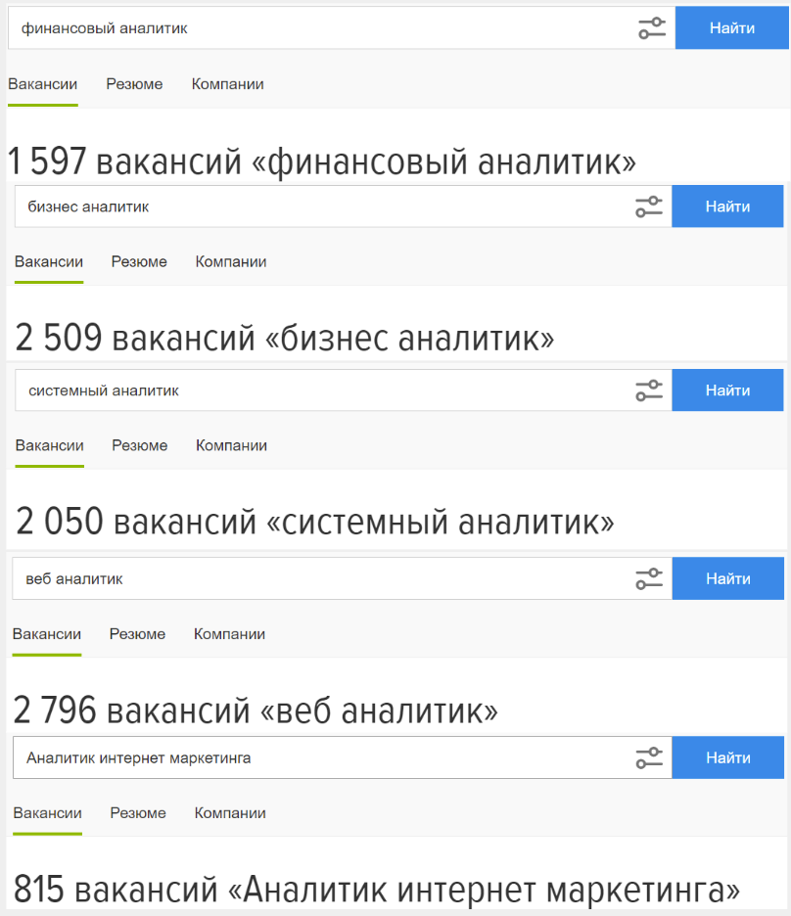
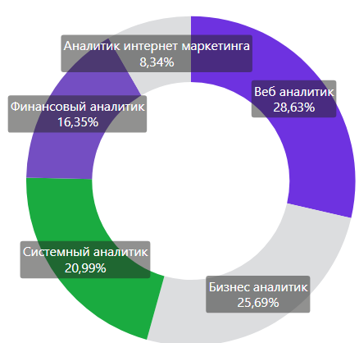
HH на июль 2021 года по Москве

Slide 39
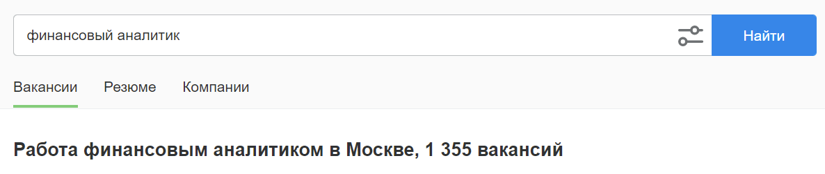
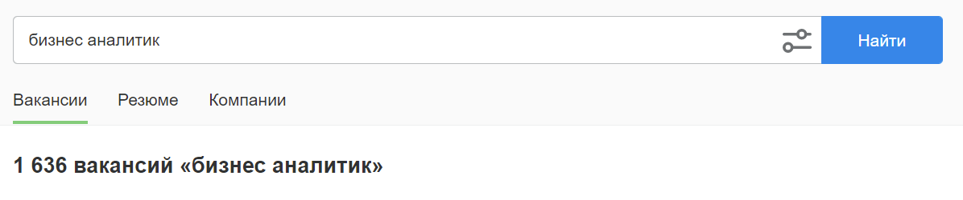
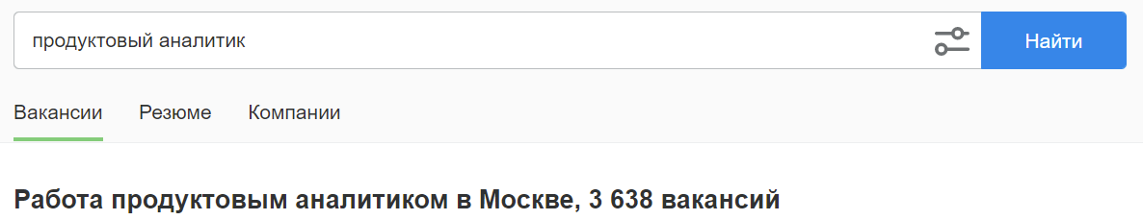
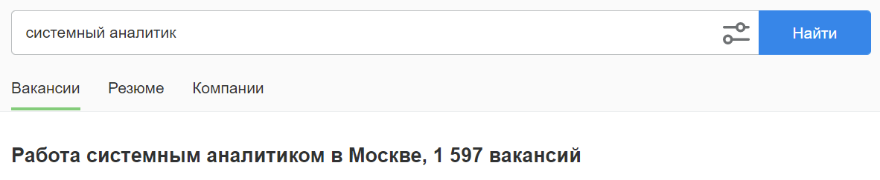
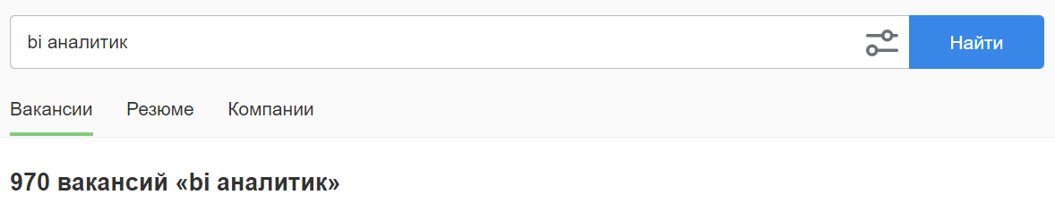
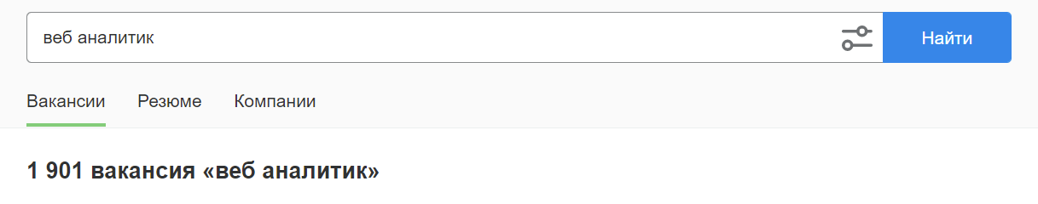
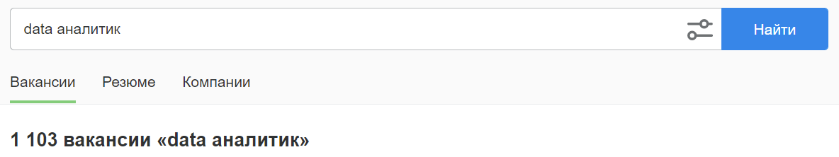
HH на июнь 2022 года по Москве

Slide 40
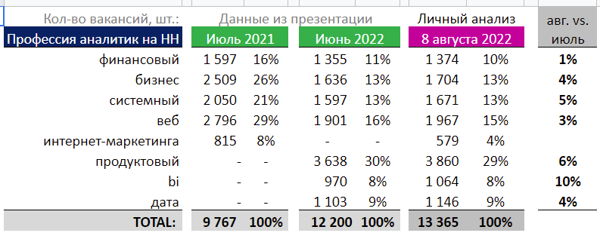
HH обзор и динамика

Slide 41
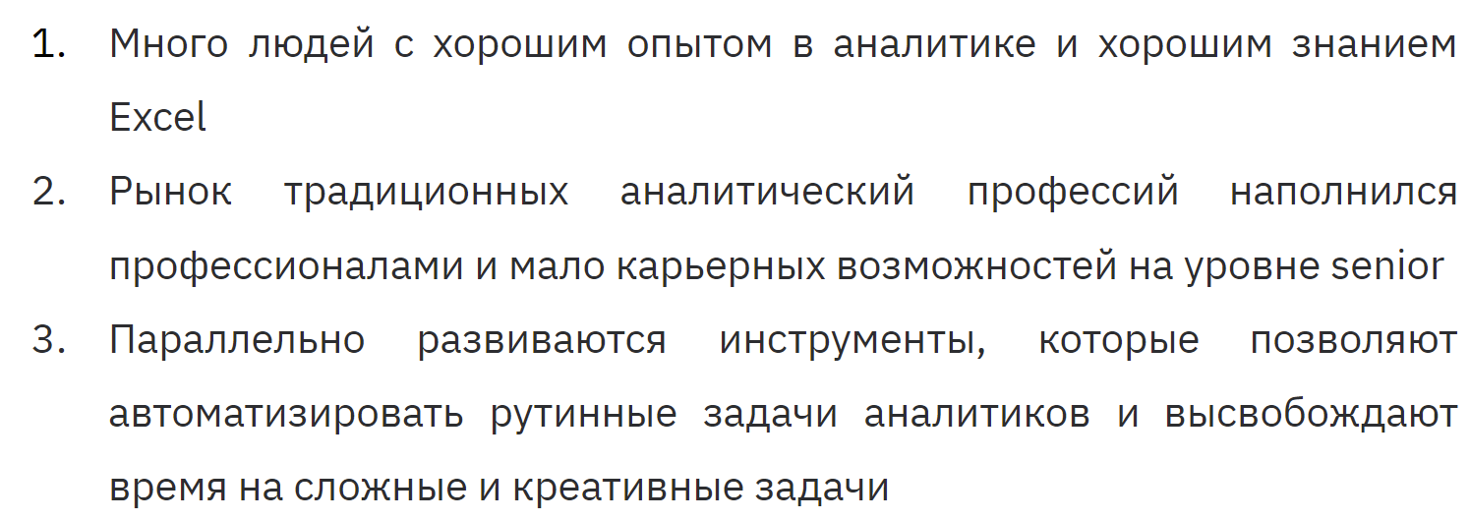
Ситуация на рынке труда по более традиционным профессиям аналитков

Slide 42
Какие современные навыки помогают выделяться
Low-code, No-code платформы
Business Intelligence
Python
SQL

Slide 43
Что такое Low-Code, No-Code
И что такое self-service?
Это софт, для использования которого не нужны навыки программирования или нужны лишь базовые навыки.
Разработчиков подобных платформ называют Citizen Developers.
Power BI - это Low-code решения.

Slide 44
Плюсы low-code
Проще найти исполнителей для задач
Можно быстрее протестировать идеи
Ниже стоимость технической поддержки
Проще понять логику исполнения задач: нет необходимости разбираться в чужом коде в случае смены исполнителя задачи или всей команды
Увеличение скорости разработки и внесения изменений
Контроль за выполнением задач проще

Slide 45
Минусы low-code
Зависимость от вендора, как правило это SaaS платформы.
У платформ могут быть ограничения по функционалу.
Стоимость функционала: почти за любой доп функционал нужно платить.
Персонал нужно обучить работе на платформе.

Slide 46
Какие сопутствующие навыки востребованы
Умение общаться с заказчиком
Умение общаться с разработчиками
Agile, Scrum
Понимание проблематики бизнеса и ценности, которую несет бизнесу аналитика

Slide 47
Что изменилось в
2022 году?

Slide 48
Основных тенденций 2:
Уход технологий из-за вендора: реклама Google, Microsoft etc.
Запрет внутри нашей страны и постановление президента: FB, импортозамещение etc.

Slide 49
Notes:
Стандартный слайд. Не меняем его совсем. Но всегда используем в конце презентации.

Slide 50
Кейс

Slide 51
Вводные
Авто дилер Премиум Авто хочет проанализировать эффективность маркетинговых кампаний в интернете.​
​
Для того, чтобы это сделать он нанял консалтинговую IT компанию, которая должна помочь ему ответить на следующие вопросы:​
Какие маркетинговые кампании работают лучше всего​
Какие модели продаются лучше всего через интернет​
Какая общая выручка и маржа за период и какие из моделей более выгодно продавать через интернет
В ходе пресейла консультанты договорились с клиентом, что сделают пилотный проект на основании ограниченных данных по двум маркам: BMW и Mercedes и если результаты пилотного проекта устроят заказчика, то будет заключен полноценный контракт на внедрение проекта, который будет позволять отслеживать эффективность маркетинга на постоянно основе.​

Slide 52
Вводные
​В рамках пилотного проекта, мы решили объединить данные из Google analytics и CRM системы, для того, чтобы посмотреть какие кампании приводят не только к заявкам, но и к продажам.​
​
Был внедрен Client ID, который пробрасывается из web аналитики в CRM, данные были накоплены за несколько месяцев и параллельно были созданы коннекторы к Google analytics и CRM.​
​
Текущая задача заключается в том, чтобы забрать данные из систем, объединить их, вывести недостающие данные и на их основе выдать клиенту дашборд, который ответить на его вопросы.

Slide 53
1-я часть работ: подготовка данных
Скачайте данные по ссылке : https://docs.google.com/spreadsheets/d/152JyksagijqyscnrFDc6Ez2VjT5MKNXpDOyc4PRlauw/edit#gid=208646510
Выделите в Маркетинговых данных признак марки и модели автомобиля
Загрузите данные по курсам валют на дату с сайта ЦБ РФ
Объедините все 4 получившиеся таблицы
Добавьте недостающие показатели в Справочник: Итоговую стоимость в рублях и маржу в рублях
Добавьте недостающие данные: цепочки касаний, сумма конверсий по цепочкам, признак конверсии по цепочкам, сумма касаний для каждой цепочки и соответственно каждого пользователя.

Slide 54
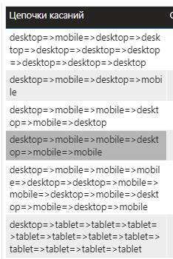
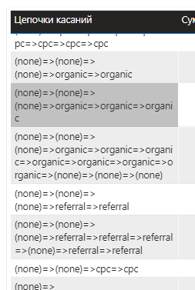
Описание того, что такое цепочки касаний
Это сгруппированные по каждому уникальному пользователю сессии с любой выбранной характеристикой: UTM метки, девайс, регион - все это можно вывести в цепочку касаний для того, чтобы понять зависимость поведения пользователя.

Slide 55
2-я часть работ: аналитическая
Рассчитайте следующие показатели:
Из каких регионов больше всего заявок​
Какое среднее время сессии и средний процент отказов (Bounce)​
С каких устройств чаще заходят на сайты​
Какие источники наиболее конвертируемые

Slide 56

2-я часть работ: аналитическая
Рассчитайте ROMI
Каких показателей не хватает, чтобы посчитать чистую прибыль?
Посчитайте выручку в рублях только по долларовым позициям​
Определите, какой источник трафика наиболее выгоден для компании по текущим данным

Slide 57

3-я часть работ: визуализация
Настройте цветовую тему и визуализируйте следующие показатели:
% конверсий и продаж и определите зависимость этих показателей от количества касаний, а также сравнение этих показателей с предыдущим периодом
Добавьте возможность сравнивать 2 любых периода
Цепочки касаний с дополнительными полезными характеристиками и с раскраской в зависимости от того, была ли продажа у цепочки
Карту продаж по регионам

Slide 58
3-я часть работ: визуализация
Матрицу с воронкой продаж по каждой модели и марке
Количество продаж по источникам трафика с линией отсечки в 200
Переток пользователей по UTM меткам от более верхнеуровневой к более детальной
Продажи за каждый день с раскраской по выполнению целевых показателей (их выберете сами)
Фильтр по количеству касаний и признаку конверсии + любые другие полезные фильтры, которые посчитаете нужным (от 5 до 7 фильтров всего)
Среднее количество касаний в цепочке

Slide 59
4-я часть работ: техническая
Настройте автообновление данных в отчете
Поделитесь отчетом с коллегами
Настройте пуш уведомления по сумма продаж

Slide 60
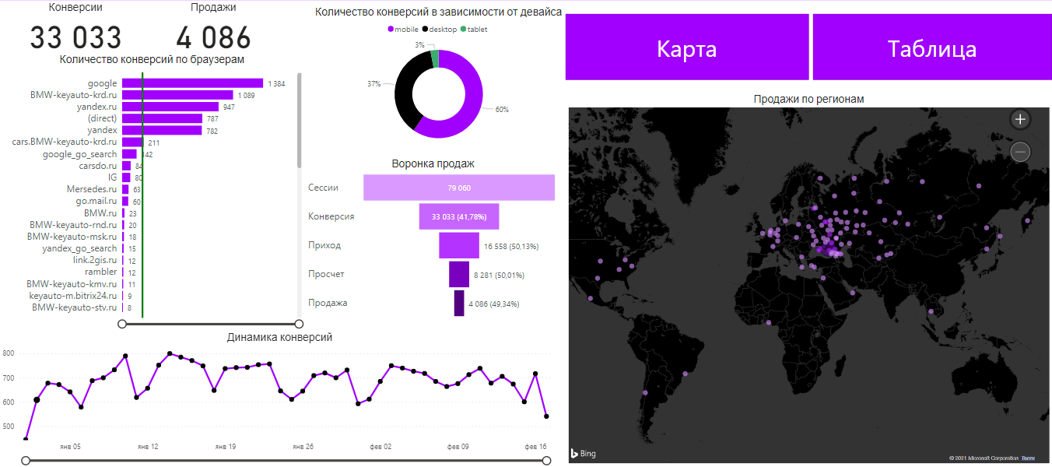
Итого
В качестве результат у вас будет исходник в одной из BI систем, а также ссылку, по которой могут отчет смотреть другие пользователи и по итогу у вас будет полноценный реализованный кейс.

